Slide 1
一.登录系统

Slide 2

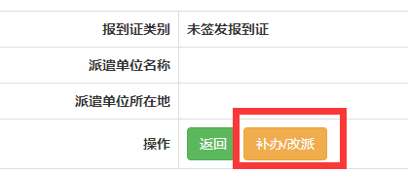
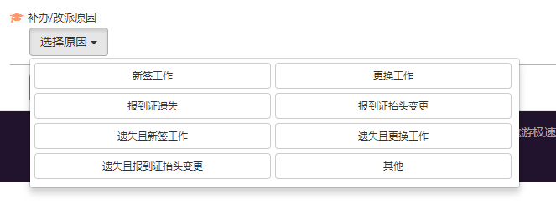
1.登录系统，点击【改派/补办】按钮。
2.点击【补办/改派】按钮。
3.对照就业中心官方网上上【改派办理流程】中的类型说明，选择符合自己需要的改派原因。

Slide 3
二.不同改派原因的操作

Slide 4
（一）新签工作

Slide 5
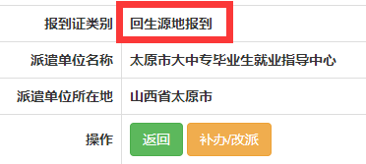
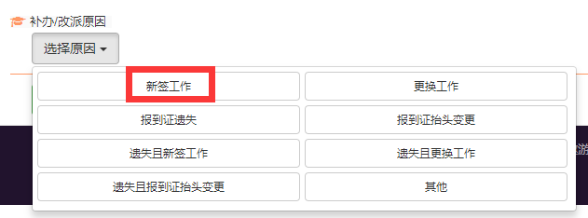
1.属于新签工作类型的改派，原报到证类别应当是【回生源地报到】，
若自己的报到证类别不属于此类，请考虑是否应该选择其他类型。
延迟毕业或者户档留校的同学，原报到证类别应该是【未签发】
2.选择原因为【新签工作】。

Slide 6
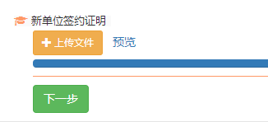
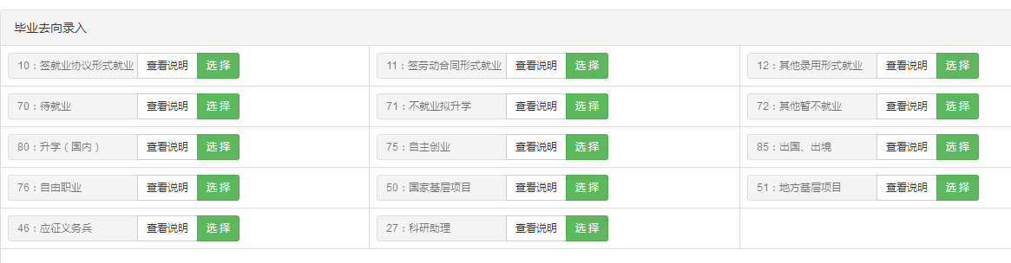
3.上传新单位签约证明，并点击下一步提交。签约证明请尽量使用PDF扫描件。证明材料的标准请参考https://job.swufe.edu.cn/info/1062/3476.htm
字迹或印章模糊、不完整的材料可能导致申请被驳回。
4.根据自己的情况，录入现在的毕业去向。新签工作的毕业去向不可为：待就业、不就业拟升学或其他暂不就业。单位录入的方式请参考https://job.swufe.edu.cn/info/1062/3796.htm中的2-4步。

Slide 7
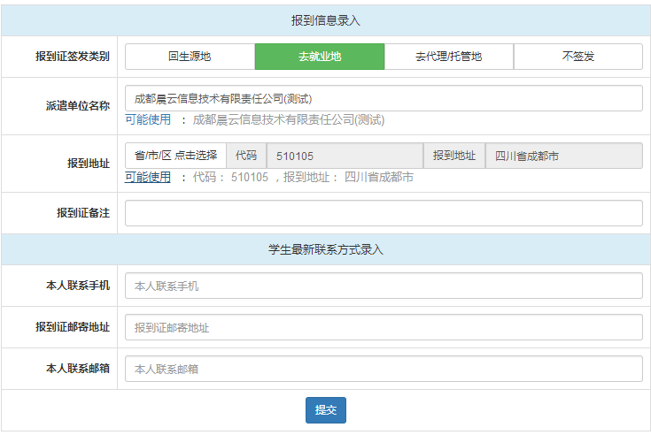
5.录好新单位信息后，进入下一步。在此页面中录入需要更改的，新的报到证信息及联系方式。录入完成后提交即可。
说明：
（1）派遣单位名称就是报到证抬头
（2）只有当派遣单位名称是单位名称时，报到证签发类别才可以选择【去就业地】
（3）录入时若出现无法点选的情况，首先更换浏览器尝试，若还是无法点选，是因为用人单位在学校注册的单位信息中派遣方式填写有误，请联系用人单位修改。
（4）若无单位或者人才中心特殊要求，请务必不要填写任何备注。
（5）除特殊时期外，就业中心不提供报到证邮寄服务，邮寄地址随意填写即可。原则上新报到证需要本人或他人代为领取。若有提供邮寄服务的时间段，就业中心官网会发布通知公告。

Slide 8
（二）更换工作

Slide 9
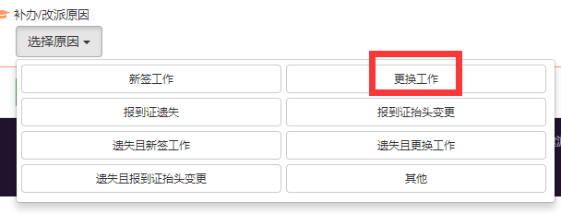
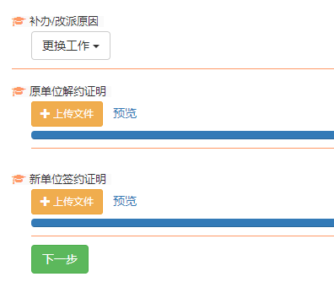
1.选择原因为【更换工作】。
2.上传原单位解约证明与新单位签约证明，并点击下一步提交。签约证明请尽量使用PDF扫描件。证明材料的标准请参考https://job.swufe.edu.cn/info/1062/3476.htm
字迹或印章模糊、不完整的材料可能导致申请被驳回。
注意：若与之前单位解约后没有再签约，现在为待就业状态，可以不上传新单位签约证明。
但新报到证若想打印至新用人单位或非生源地的人才市场，必须上传新单位签约证明（待就业自行托管的可以上传人事代理单位出具的接收证明）

Slide 10
3.根据自己的情况，录入现在的毕业去向。有新工作同学根据自己的情况从对应的去向类别中录入；没有工作的同学从【待就业（继续找工作）】【不就业拟升学（二战国内考研）】【其他暂不就业（打算出国或完全不打算工作）】三种类别中录入。
选好自己的毕业去向后进入下一步。

Slide 11
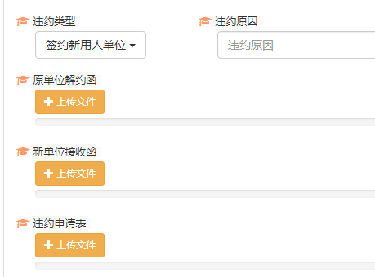
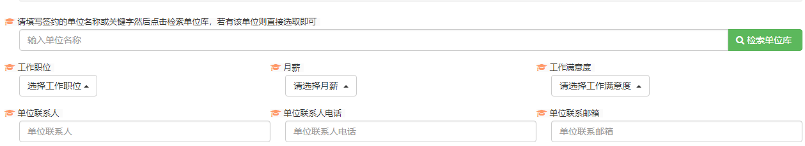
4.这一步需要提供和违约相同的信息。原单位解约函和新单位接收函和改派/补办上传同样的材料即可。
违约申请表在https://job.swufe.edu.cn/info/1064/3856.htm下载。填写要求参考违约办理流程第7步。（https://job.swufe.edu.cn/info/1062/2112.htm）
只有需要领取新协议的同学才需要上传违约申请表。不需要领取协议，只需要更换报到证的同学，这一项请上传一张A4纸，上写明【不需要就业协议，只更换报到证】。
5.下面的单位信息录入的方式请参考https://job.swufe.edu.cn/info/1062/3796.htm中的2-4步。
毕业去向录入完成后提交，将进入新报到证信息录入界面。录入及提交方式与新签工作中说明的方式一样，详细操作请查阅上文。

Slide 12
（三）报到证遗失

Slide 13
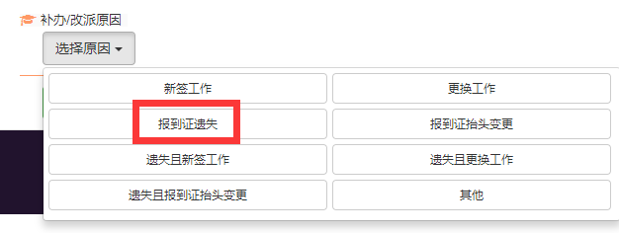
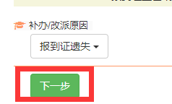
1.选择原因为【报到证遗失】。
2.刊登有遗失公示的报纸需要将【报纸原件】提交至就业中心，因此直接点击下一步即可。

Slide 14
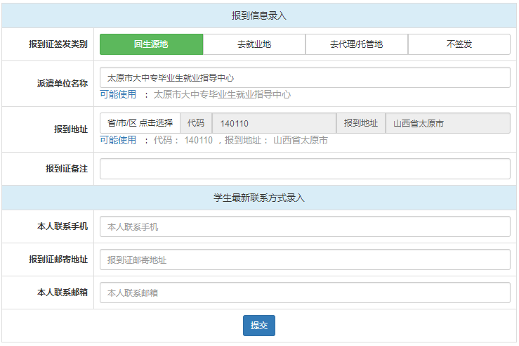
3.此界面显示的内容即为原报到证信息，请不要做任何修改，直接点击提交按钮。
若擅自改动了报到证信息，会因为信息与原报到证不一致被驳回。
若新报到证和原报到证需要不一致，请从【遗失且新签工作】【遗失且更换工作】【遗失且报到证抬头变更】中选择合适的类型进行申请。类型与实际情况不符合将予以驳回。

Slide 15
（四）报到证抬头变更

Slide 16
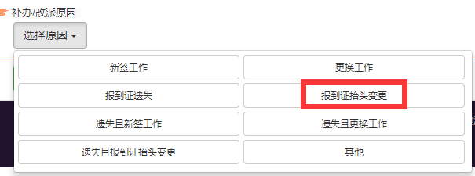
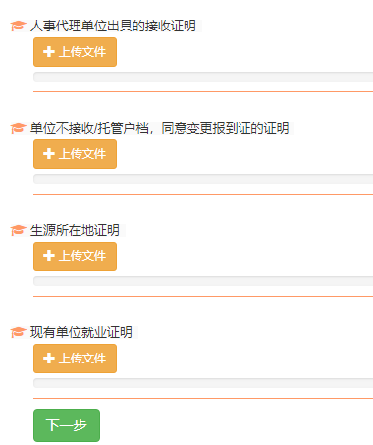
1.选择原因为【报到证抬头变更】。
2.对照就业中心官方网上【改派办理流程】中，关于报到证抬头变更所需材料的说明，根据自己实际的变更需求，上传相对应的证明。
证明材料请尽量使用PDF扫描件。证明材料的标准请参考https://job.swufe.edu.cn/info/1062/3476.htm
字迹或印章模糊、不完整的材料可能导致申请被驳回。
三个证明选择符合自己情况需要的几个上传即可，不需要全部上传。
3.证明材料上传完成后提交，将进入新报到证信息录入界面。录入及提交方式与新签工作中说明的方式一样，详细操作请查阅上文。

Slide 17
（五）其他

Slide 18
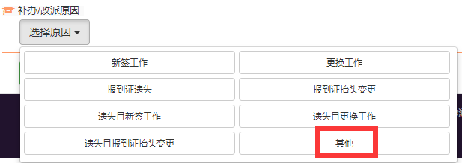
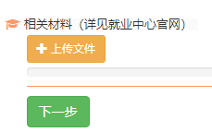
1.选择原因为【其他】。
2.上传申请改派的相关材料后提交（具体材料参考就业中心官方网站【改派办理流程】中说明）。
材料请尽量使用PDF扫描件。大小5MB以下，字迹公章清晰，内容完整即可。标准可参考https://job.swufe.edu.cn/info/1062/3476.htm。
延迟毕业或者户档留校的同学，注意材料扫描件上需要额外备注的内容。具体需要备注的内容参见【改派办理流程】中说明。
3.证明材料上传完成后提交，将进入新报到证信息录入界面。录入及提交方式与新签工作中说明的方式一样，详细操作请查阅上文。

Slide 19
（六）遗失且新签工作、遗失且更换工作、遗失且报到证抬头变更这三种情况，申请改派的操作与对应的新签工作、更换工作、报到证抬头变更这三种情况完全一致。
差别仅在于需要额外提供一份刊登有遗失声明的公开发行的商业报纸至就业中心。
系统操作请参考上文执行即可。

Slide 20
三.关于提交后的审核

Slide 21


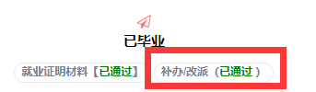
1.提交完毕后，请等待审核，系统显示为【审核中】
2.若系统显示被驳回，请点击【补办/改派】查看驳回原因，根据原因修改后再次申请。
3.若【补办/改派】后显示绿色“已通过”字样，则是改派审核已通过。
此时请携带报到证原件或刊登有遗失声明的公开发行的商业报纸至就业中心办理新报到证。（寒假期间不办理）
集中改派时期请将报到证原件或报纸交给辅导员，由辅导员统一至就业中心办理。
改派审核一般为1-3个工作日，春节期间不审核。

